Slide 1



Slide 2
Tarea
Tarea de investigación.
Sistemas Operativos.
Moviles (3)
PC (4)
De Microsoft solo 1
Cada uno tiene que contener.
Historia
Porque se crea y cual es su punto de diferenciación.
Diferencia ( un cuadro de comparación de móviles y PC)

Slide 3

Intro a TI
Tema 4

Slide 4
Contenido
Sistemas Operativos.
Presentaciones de la investigaciones de los sistemas operativos.
Repaso de Sistemas Operativos.
Excel
Formulas
Tablas dinámicas
Graficos.
Macros

Slide 5
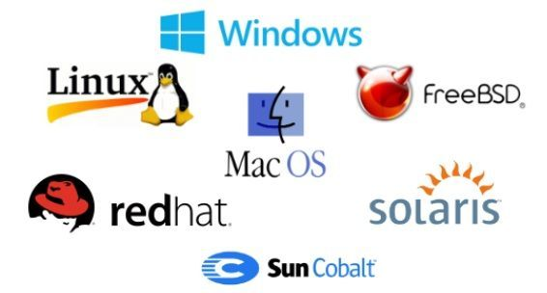
Materia
Sistemas Operativos

Slide 6
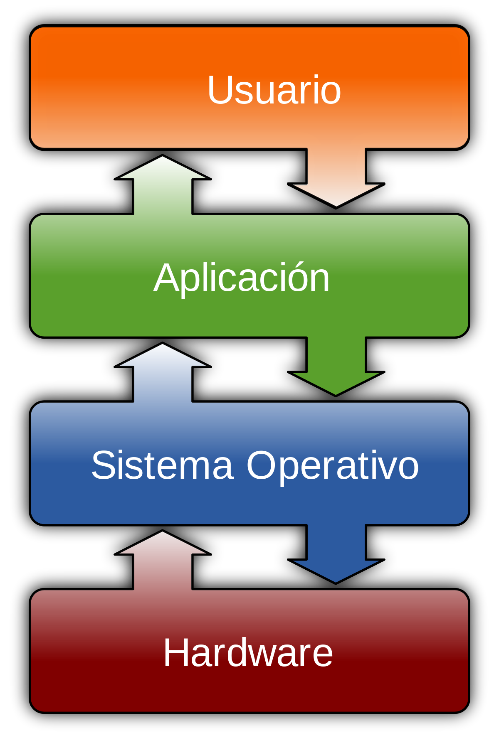
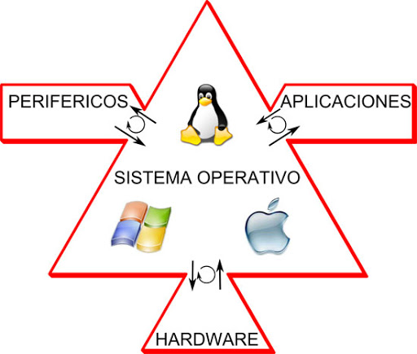
Materia
Sistemas Operativos
Un Sistema operativo es un programa que administra el hardware de una computadora. También proporciona las bases para los programas de aplicación, y actúa como intermediario entre el usuario y el hardware. Estas tareas, pueden ser llevadas a cabo de varias formas, lo que permite que algunos sistemas Operativos se diseñan para ser prácticos, otros eficientes y otros para ser ambas cosas.
Un sistema informático puede dividirse en cuatro componentes: el hardware, el sistema Operativo, los programas de aplicación, y los usuarios. El Sistema operativo controla y coordina el uso del hardware entre los diversos programas de aplicación por parte de los distintos usuarios.

Slide 7
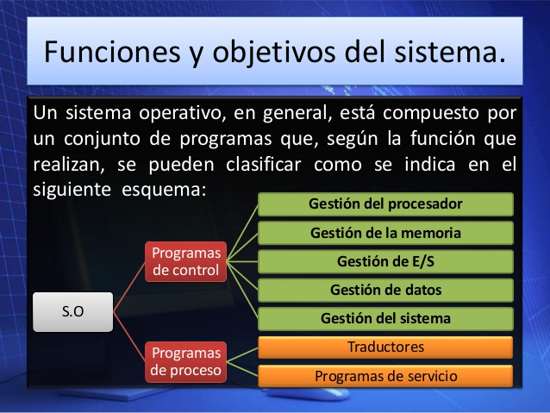
Materia
Objetivos principales
Brindar un ambiente de realización y ejecución de aplicaciones
Proveer un entorno sin interferencias a cada usuario (interferencia: Lo que un usuario modifica en su entorno, no interfiera ni modifique lo de otro usuario)
Administrar en forma equitativa los recursos(hardware y software)
Hacerlo de la forma mas amigable e intuitiva posible
Se Puede decir que el Sistema operativo es un:
Administrador de recursos. Sus tareas consiste en administrar los recursos disponibles y decidir como asignar estos recursos según los pedidos y asignaciones que tenga.
Programa de Control: Controla la ejecución de los programas para la prevención de errores y mal uso del sistema.

Slide 8
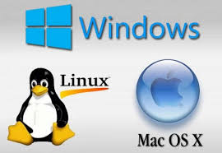
Materia
Funciones principales
Implementar diferentes entornos para diferentes usos (interfaz grafica, shells, tipo web, etc)
Proveer una o más interfaces con el usuario.
Proveer a las aplicaciones un conjunto de servicios(a través de los “system services”)
Eficiencia y equidad en la administración de recursos.

Slide 9
Materia
Evolución histórica de los Sistemas Operativos
SISTEMAS BATCH Ó POR LOTES (70’ y comienzos de los 80’):
En las primeras épocas los sistemas eran grandes y costosos. Constaban de una entrada de trabajos y una salida impresa, por lo cual la interacción con el usuario era prácticamente nula.
Las principales características eran que el sistema soportaba de un único trabajo a la vez, y que las tareas relacionadas se agrupaban en conjuntos o lotes, para su procesamiento más eficiente.
A comienzos de los 80’, utilizando las técnicas de Spooling (proceso mediante el cual la computadora introduce trabajos en un buffer, de manera que un dispositivo pueda acceder a ellos cuando esté listo) y multiprogramación (ejecución de múltiples tareas compartiendo recursos) se pudo comenzar a desarrollar técnicas de planificación de despacho. Esta técnica consistía en seleccionar un lote de trabajos que estaban en memoria secundaria para cargarlos en memoria principal. Luego, el SO seleccionaba uno de ellos para ejecutar, y si este debía esperar por alguna tarea (por ejemplo ejecución de E/S) el sistema elegía otro del lote para utilizar el procesador. Esto, incrementó el uso del procesador

Slide 10
Materia
Evolución histórica de los Sistemas Operativos
SISTEMAS DE TIEMPO COMPARTIDO (Fines 80’):
Estos Sistemas eran multiusuarios.
Ejecutaban programas de forma concurrente con una elevada tasa de despacho de procesador (cambio de contexto), de forma tal de permitir a los usuarios que interactúen directamente con el sistema como si fueran su único usuario.
La necesidad de acceder y actualizar datos de forma concurrente, creó la necesidad de evolucionar el sistema de archivos a uno multiusuario, incorporando técnicas de protección de accesos.
Con costos de hardware decrecientes, fue posible el diseño y uso de computadores personales. Los Sistemas fueron diseñados en base a que serían utilizados por un único usuario, y todo el énfasis en el desarrollo estuvo en mejorar la interacción con el usuario.
Se desarrolló la interfaz de ventanas que conocemos hoy.

Slide 11
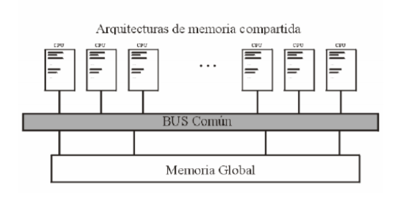
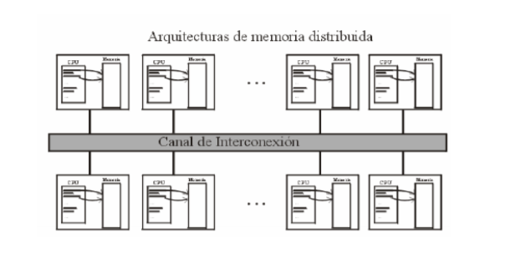
Materia
Evolución histórica de los Sistemas Operativos
SISTEMAS PARALELOS (comienzos 90’) :
Son Sistemas donde se dispone de más de un procesador, permitiendo ejecución simultánea y sincronizada de procesos. Se Clasifican en:
• Altamente integrados: “tightly coupled”. Son sistemas en donde los canales de interconexión son de alta velocidad. (bus común o memoria compartida)
• Poco Integrados: “closely coupled”. Son sistemas en donde los canales de interconexión son de baja velocidad (sistemas en red)

Slide 12
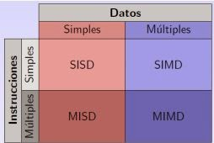
Materia
Arquitecturas
Clasificación de Arquitecturas (Taxonomía de Flynn):
SISD (Single Instruction, Single Data): Arquitectura secuencial, por ende no hay paralelismo; son arquitecturas monoprocesadores.
SIMD (Single Instruction, Multiple Data): Son sistemas que ejecutan la misma instrucción sobre un conjunto de datos (Arquitectura vectorial).
MISD (Multiple Instruction, Single Data): Paralelismo redundante.
MIMD (Multiple Instruction, Multiple Data): Varios procesadores autónomos que ejecutan en forma simultánea varias instrucciones sobre datos diferentes (puede ser memoria compartida: escalan poco, acceso a memoria es cuello de botella; memoria distribuida: escalan a miles de procesadores, conectados en una red de alta velocidad)

Slide 13
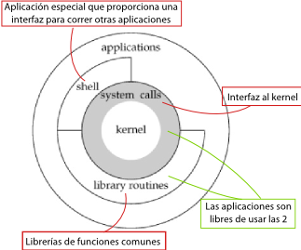
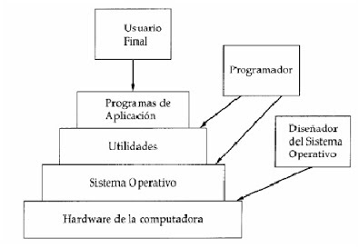
Materia
Las partes de un Sistema Operativo

Slide 14
Materia
Tipos de Procesamiento de Sistemas Operativos.
Los Sistemas operativos están divididos en categorías que definen sus características.
– BATCH (en LOTE)
El tipo más antiguo de SO permite que sólo un programa sea ejecutado cada vez. El programa que es cargado en la computadora es ejecutado completamente. Los datos usados por el programa no pueden ser modificados mientras el programa está siendo ejecutado. Cualquier error en el programa o en los datos significa comenzar todo nuevamente.
– INTERACTIVO
Estos permiten la modificación y entrada de datos durante la ejecución del programa.
– EQUIPO-SHARING/MULTI-USUARIO
Estos Sistemas Operativos comparten la computadora entre más de un usuario, y adopta técnicas de escalonamiento por prioridades.
– MULTI-TAREAS
Más de un proceso puede ser ejecutado concurrentemente. El procesador escalona rápidamente entre los procesos. Un usuario puede tener más de un proceso ejecutado cada vez.
– TIEMPO REAL
El Sistema Operativo monitoriza varias entradas que afectan la ejecución de procesos, cambiando los modelos de computadoras del ambiente, afectando las salidas, dentro de un periodo de tiempo garantizado (normalmente < 1 segundo).
– MULTI-PROCESAMIENTO
Un ordenador que tiene más de un procesador, dedicados a la ejecución de procesos.

Slide 15
Materia
Proyecto
Excel!
Pasos
Descargar el dataset de Kaggle ( King County)
Responder las siguientes preguntas.
Con Pivot Table
Cuántas casas tienen 3 cuartos y 1.75 baños.
Cual es el precio que tiene más baños.
De ese precio cual es la suma de pisos.
Con Count IF
Cuente cuantas casas estan con cada una de las categorías de condicion.
Con If anidado
Cree una columna que Clasifique en 3 (Alto, Medio, Bajo) los precios.
Con las siguientes categorías.
Si 0% el mínimo de los precios, 50% es la mediana de los precios y el 100% es el máximo de los precios.
0% a 25% de los precios es BAJO
De 25% a 75% de los precios es MEDIO
75% al 100% de los precios es Alto

Slide 16
Materia
Proyecto
Excel!
Pasos de Estudio Opcional
Realizar una predicción de precios con una regresion lineal entre 2 variables para predecir el precio.
Esto vale 2 puntos adicionales.
Dede de contener una grafica donde demuestre la correlacion de las variables.
Realizar la predicción del punto 1 en una Macro donde complete todo el análisis con solo darle click a un botón.
Esto vale 5 Puntos (Una Tarea menos)

